Slide 1
アダプタ有り無しの金庫の比較写真

Slide 2
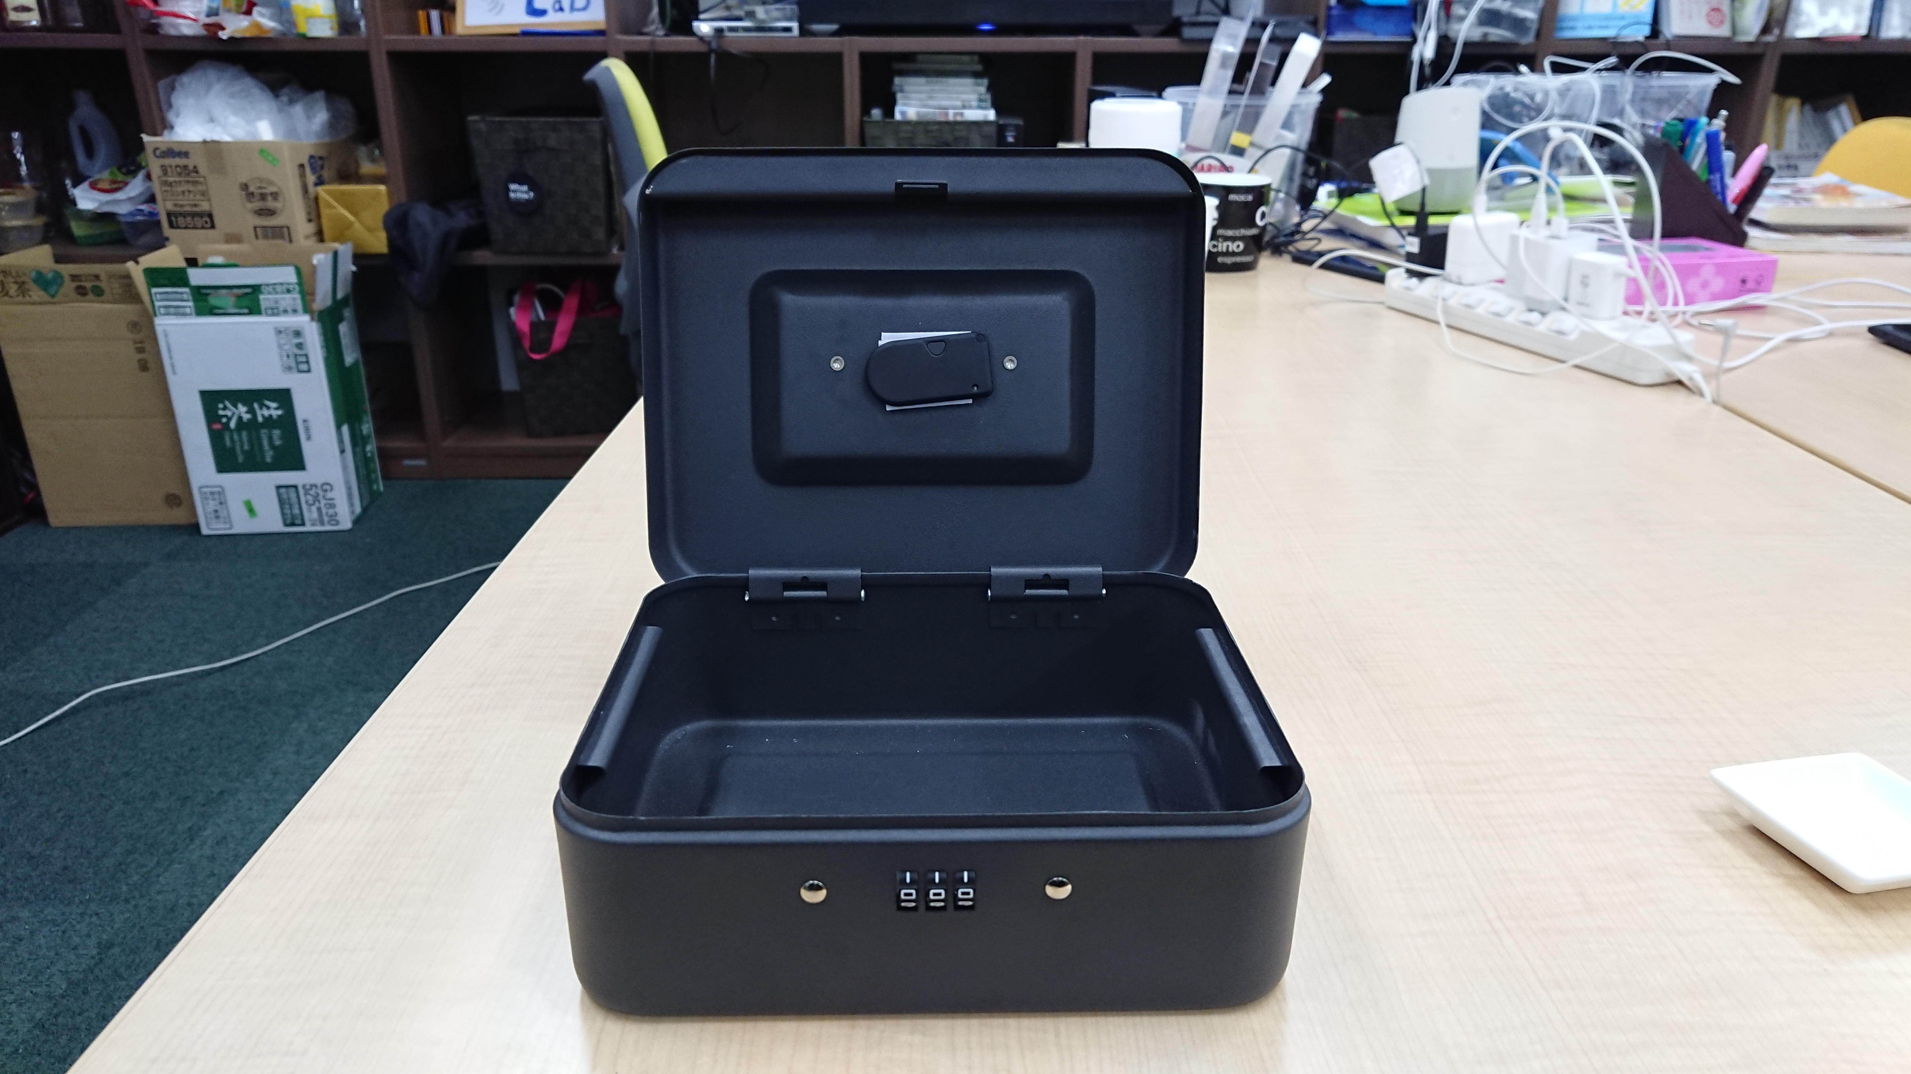
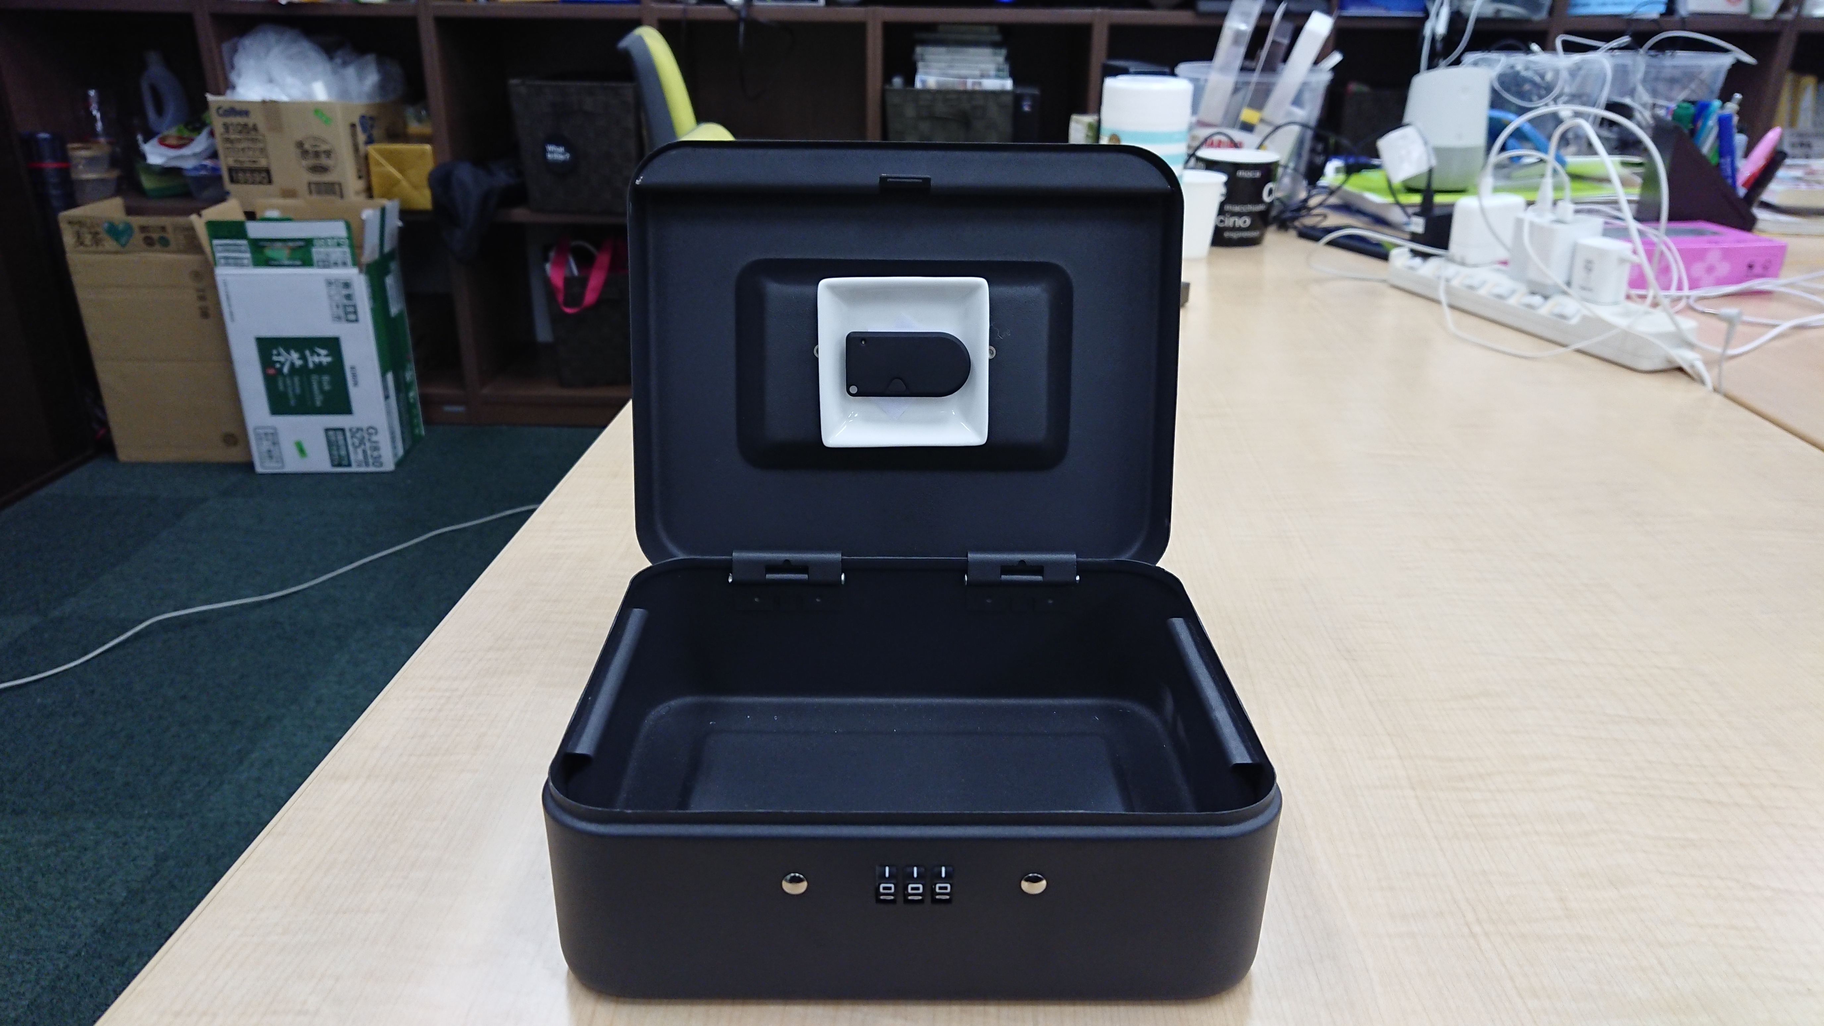
指向性アダプタ無し
指向性アダプタあり

Slide 3
ビーコン取り付け位置の違いによる
電波波形の比較画像

Slide 4
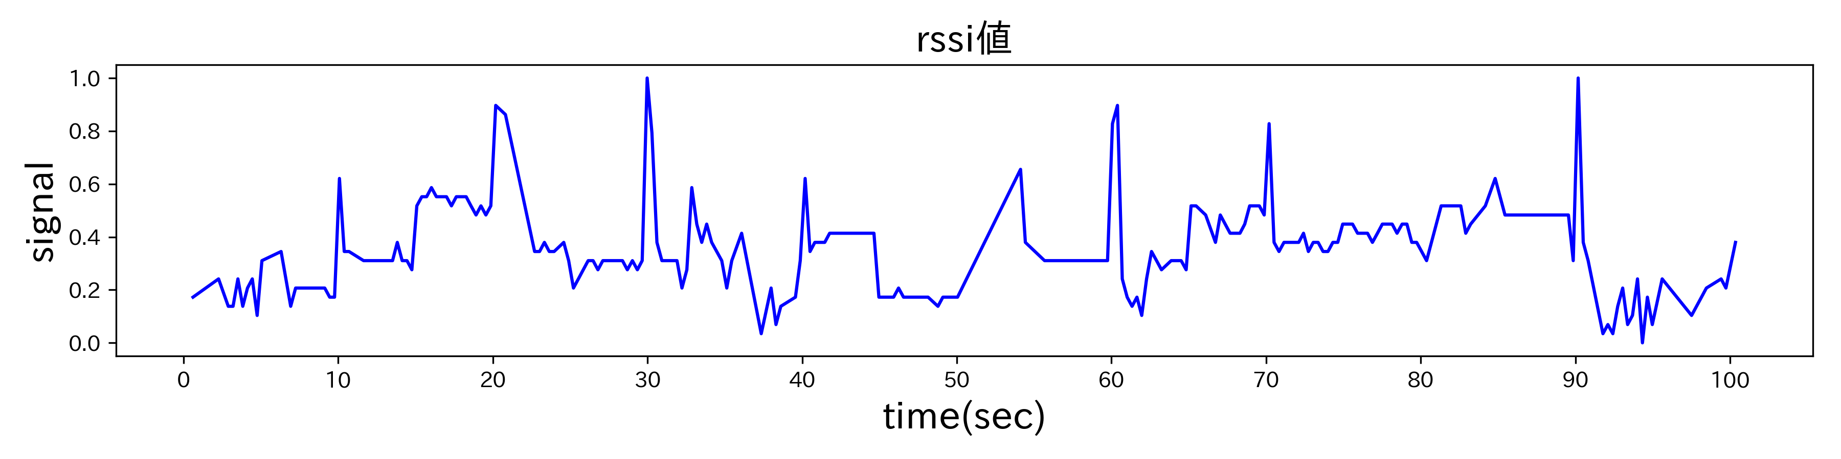
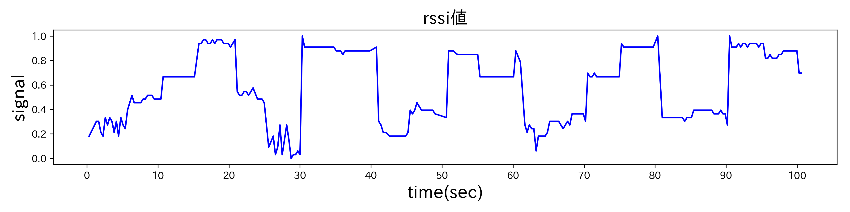
金庫の中にビーコンを付けた場合
蓋の裏にビーコンを付けた場合

Slide 5
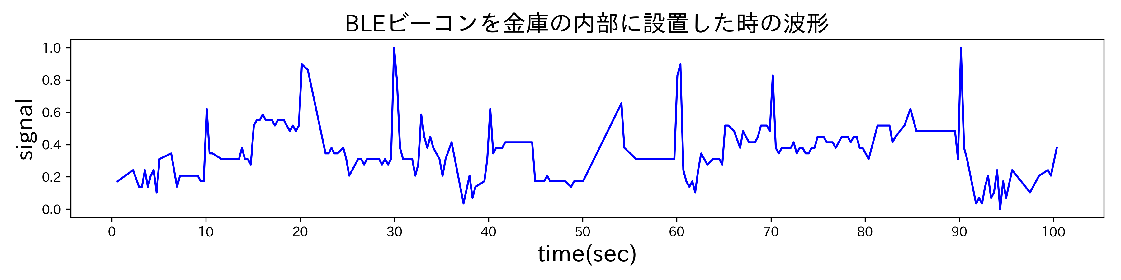
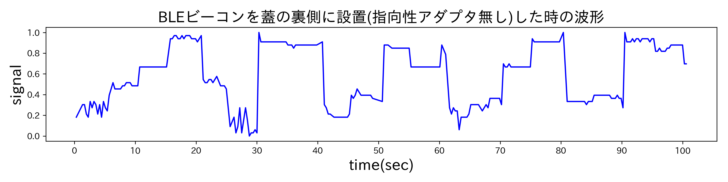
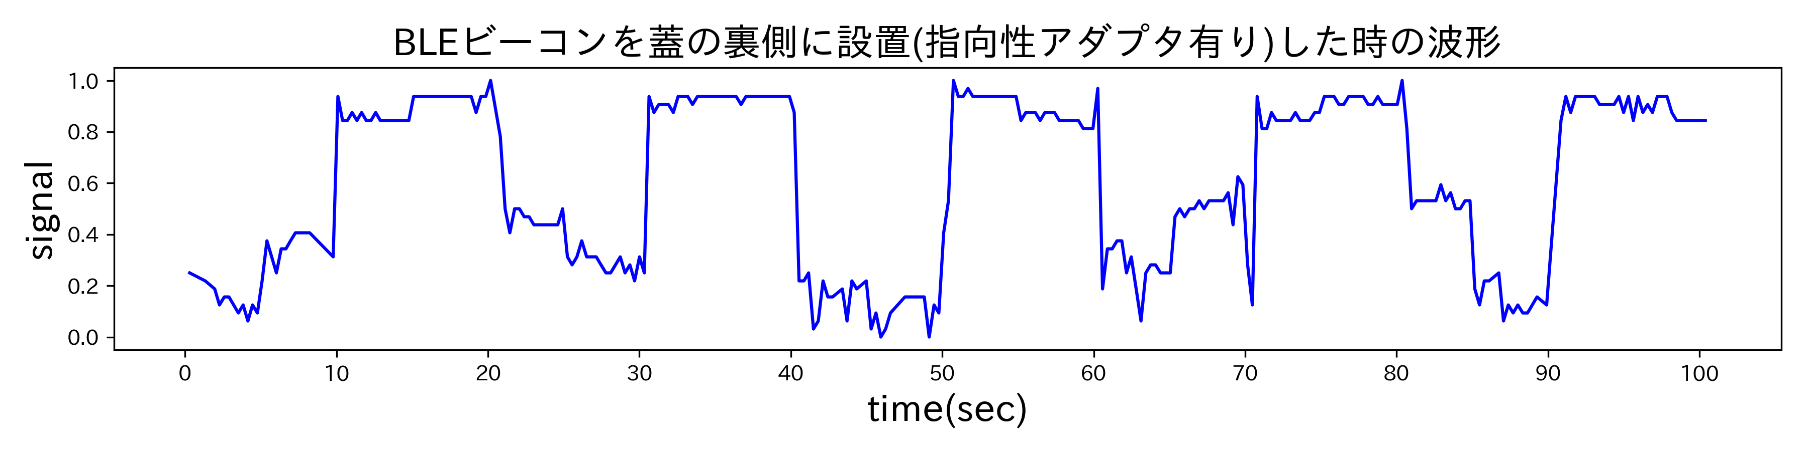
開
閉

Slide 6
冷蔵庫に設置したビーコンの写真

Slide 7
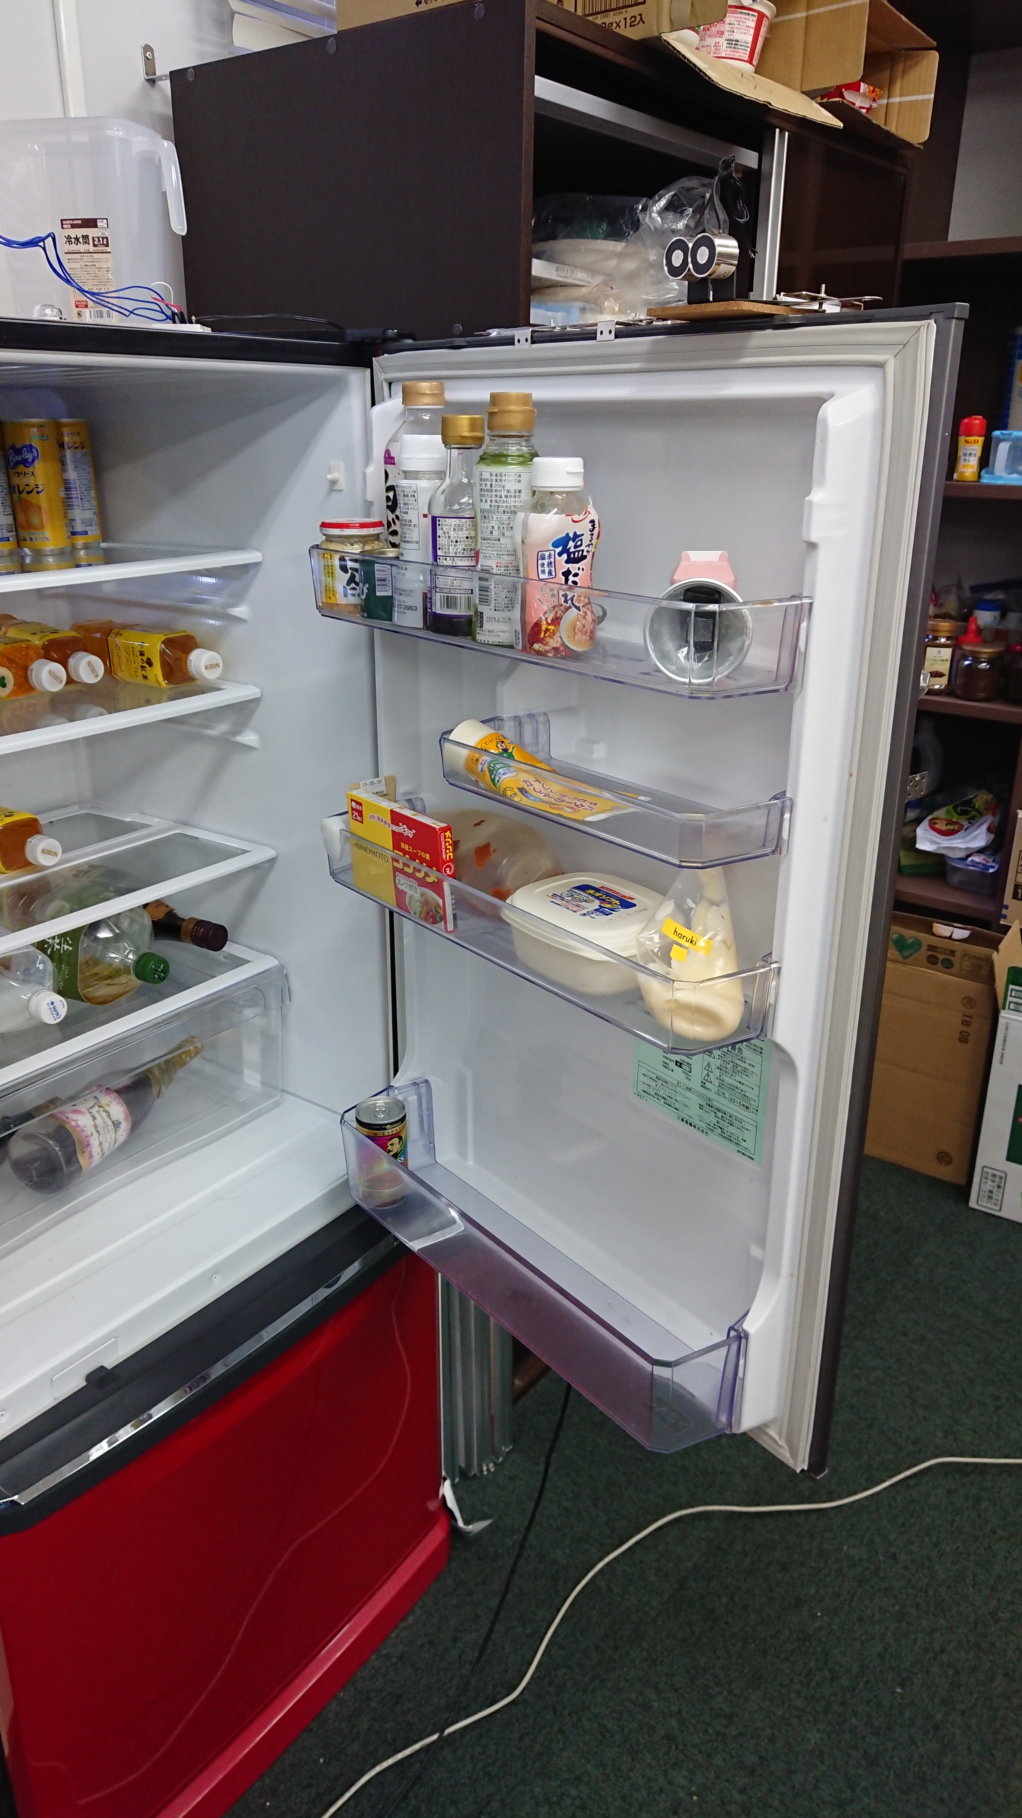
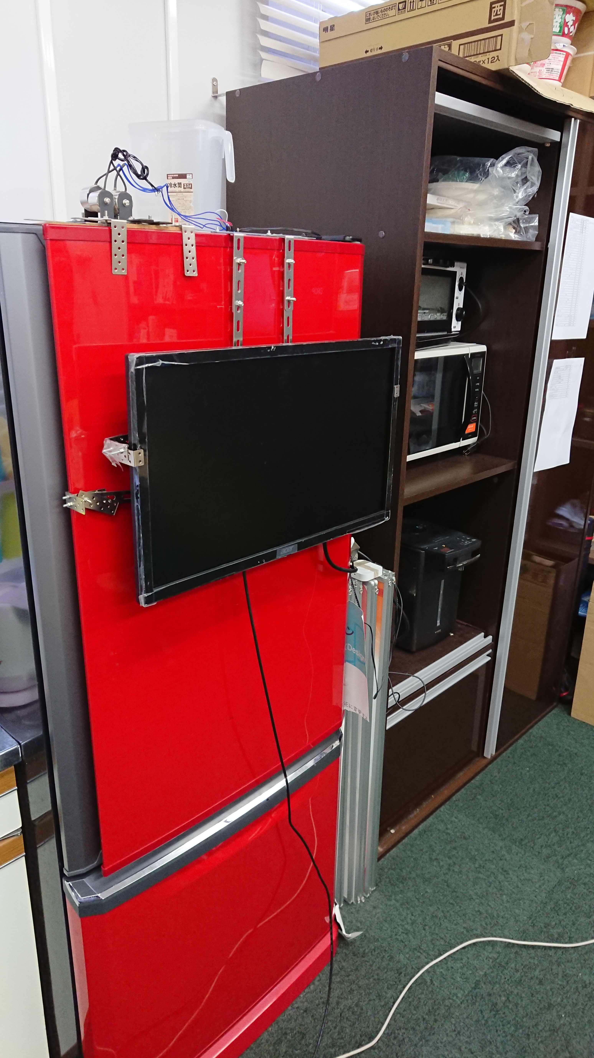
閉
開

Slide 8
ローパスフィルタの
適用前と適用後の比較グラフ

Slide 9
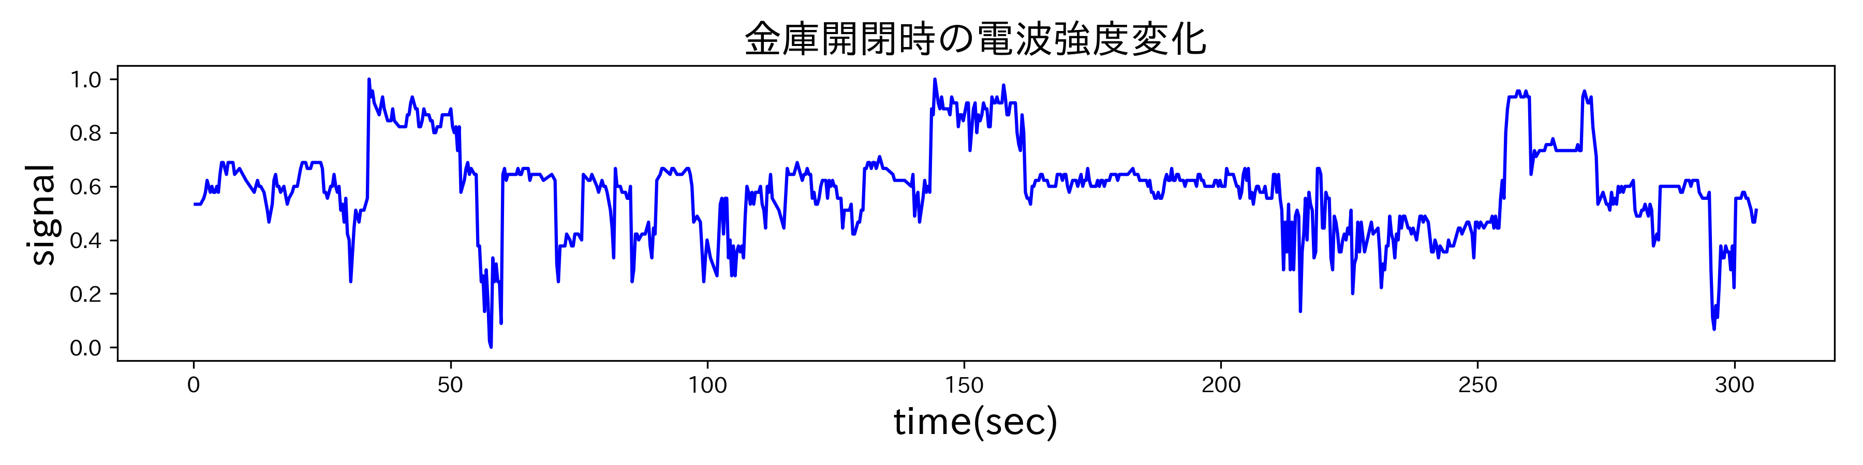
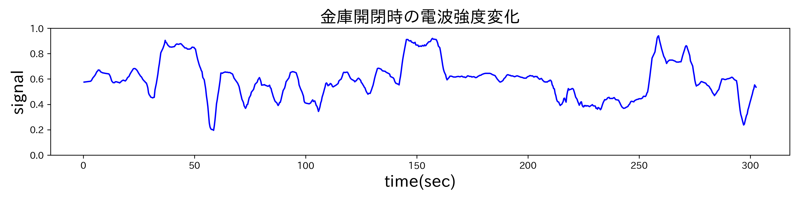
ローパスフィルタ適用前
ローパスフィルタ適用後

Slide 10
室内の間取り図

Slide 11
机
冷蔵庫
受
信
機
机
机
本
棚
机

Slide 12
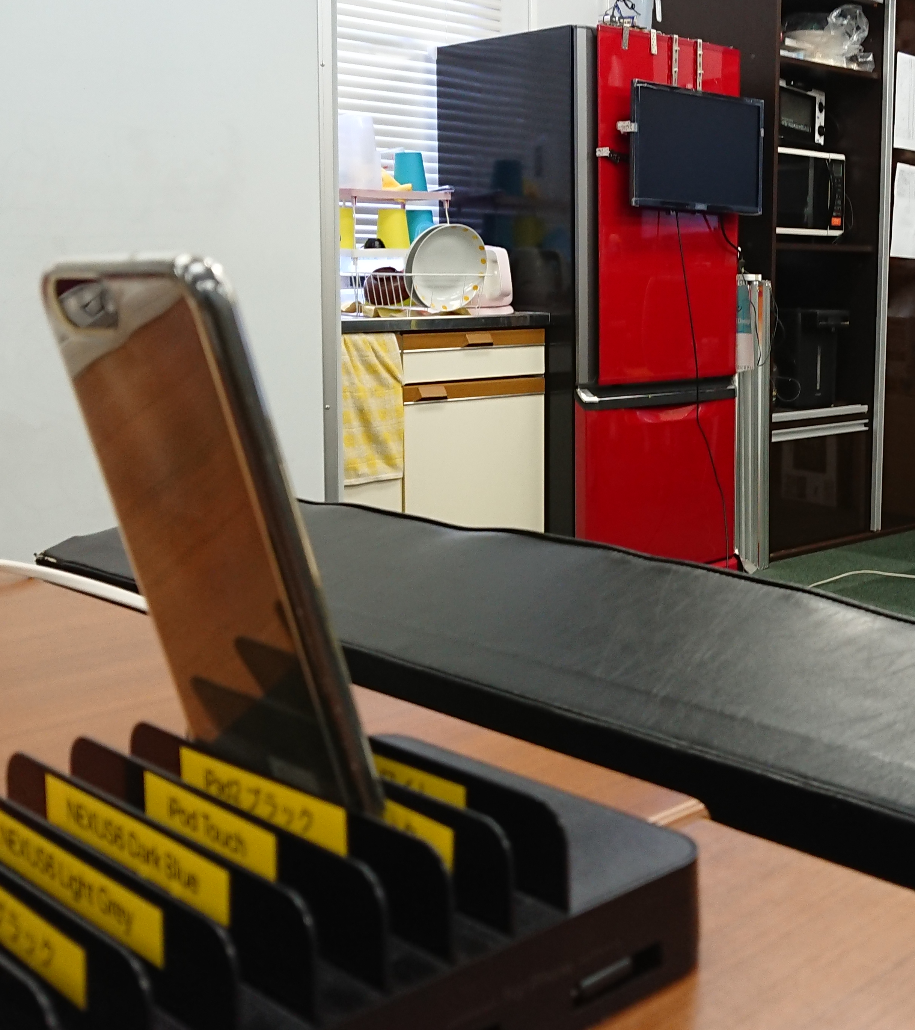
冷蔵庫 →
← 受信機

Slide 13
冷蔵庫の評価実験のグラフ

Slide 14
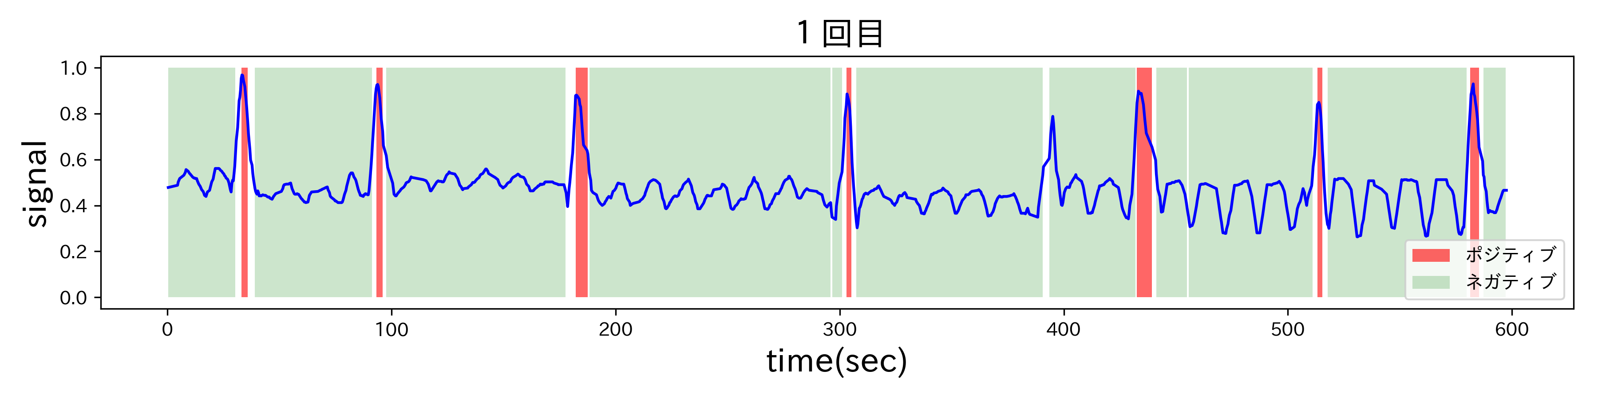
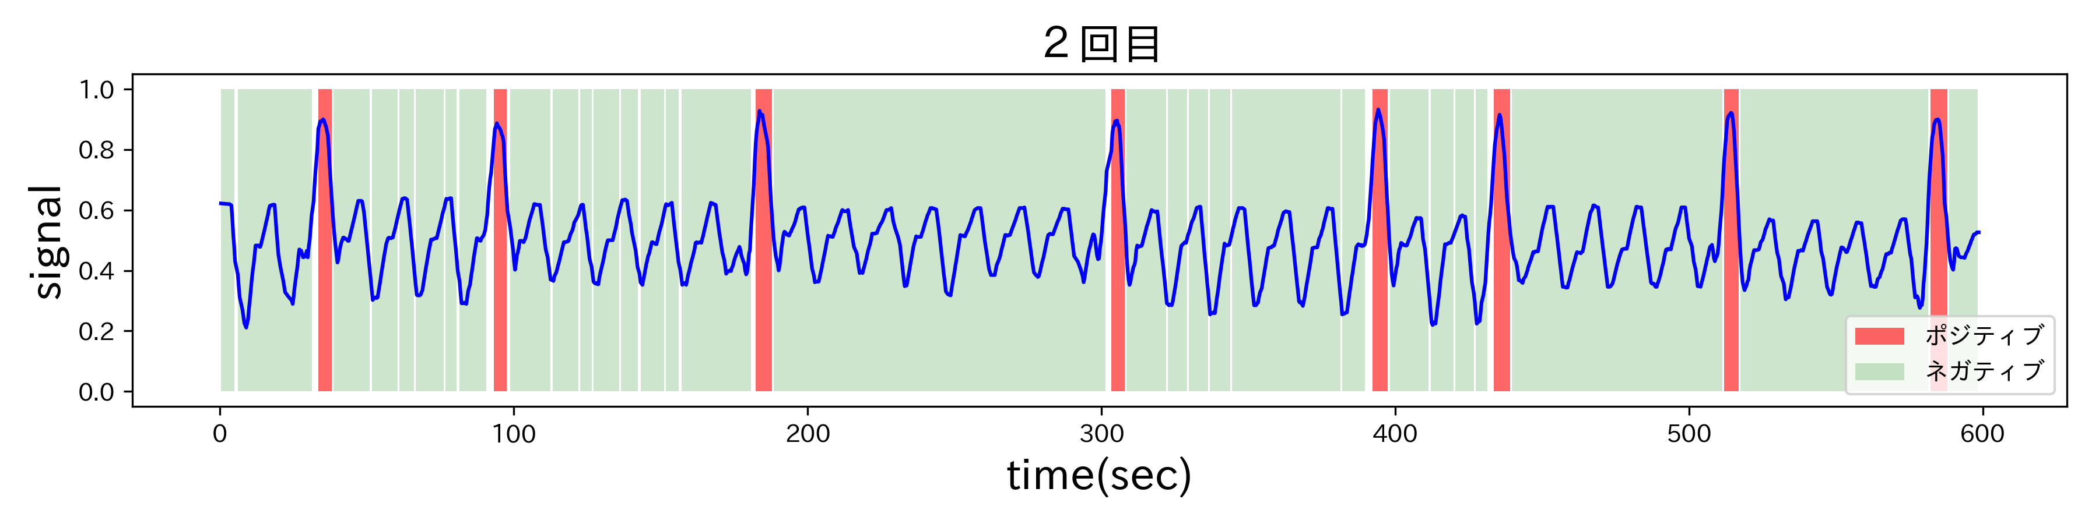
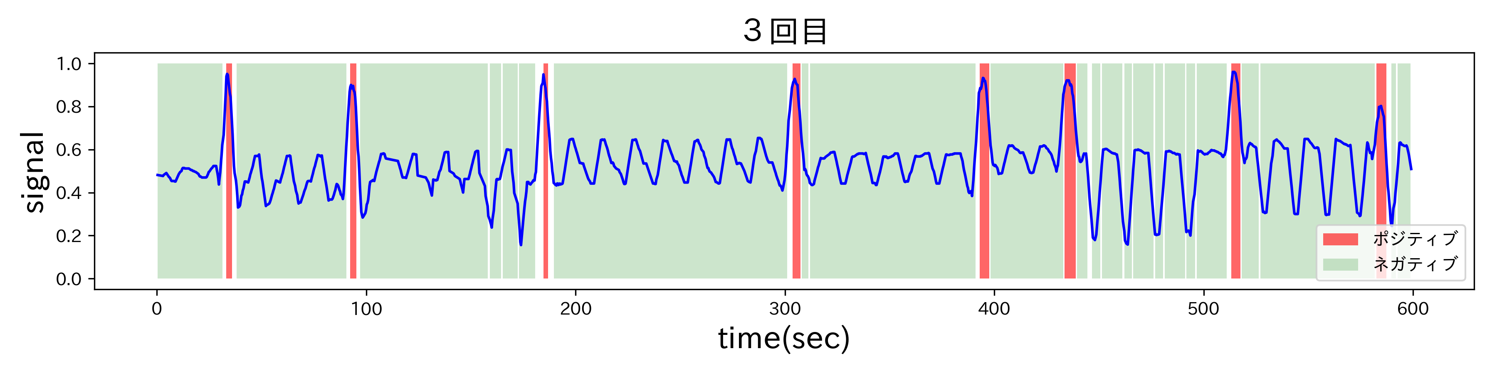

Slide 15
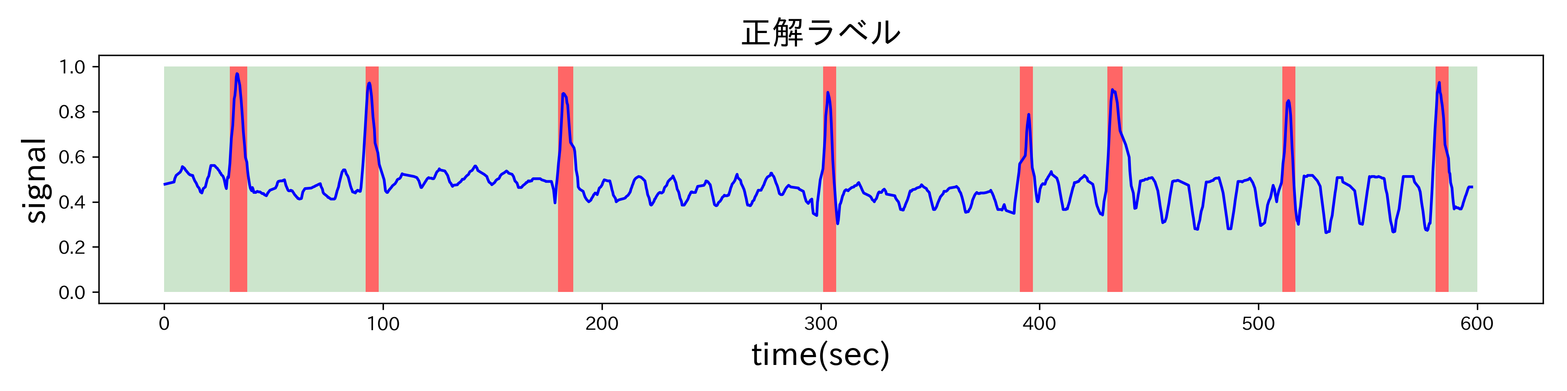
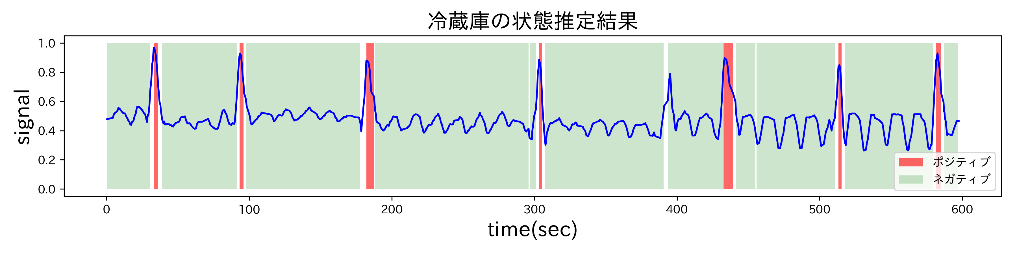

Slide 16
金庫の評価実験のグラフ

Slide 17
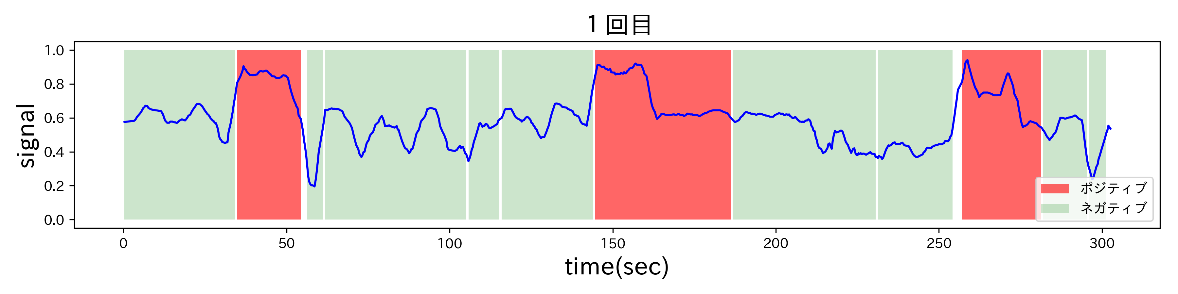
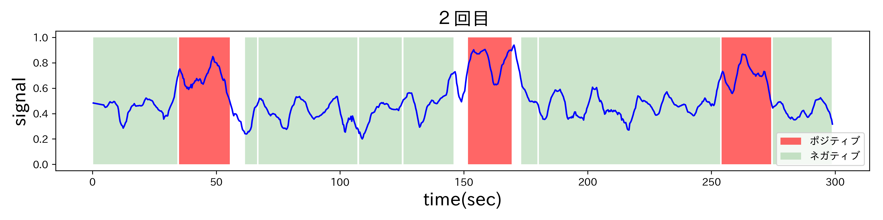
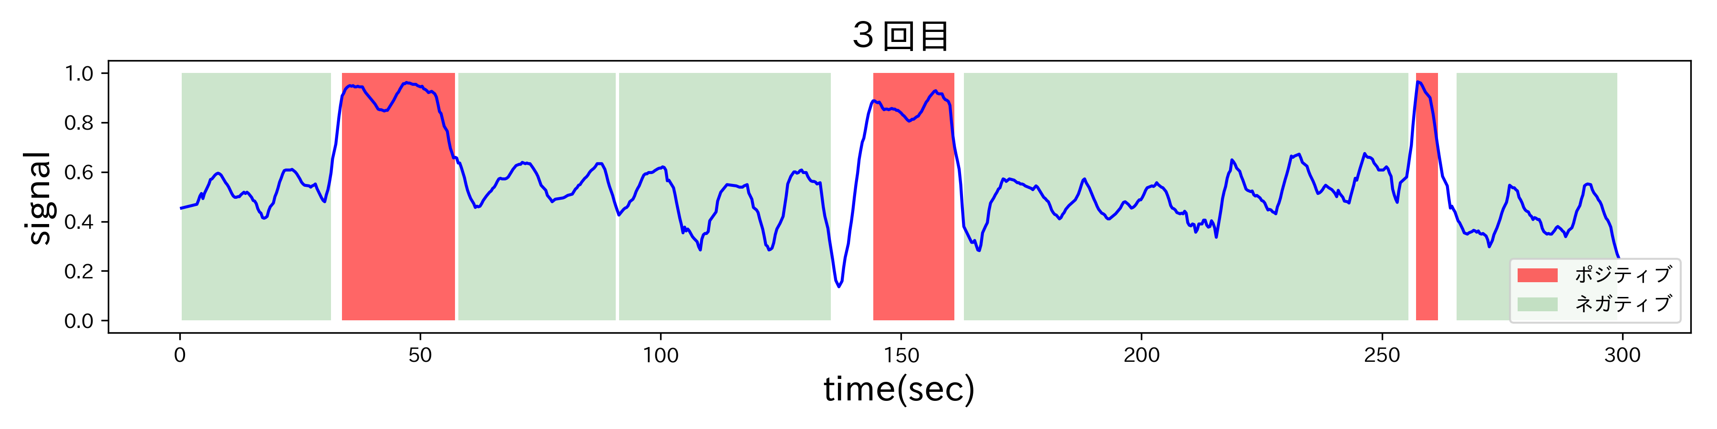
１
2
3
１
2
3
１
2
3

Slide 18
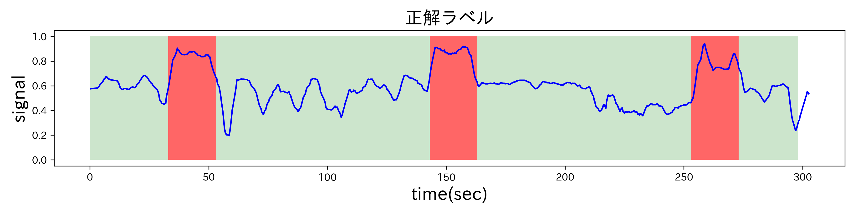
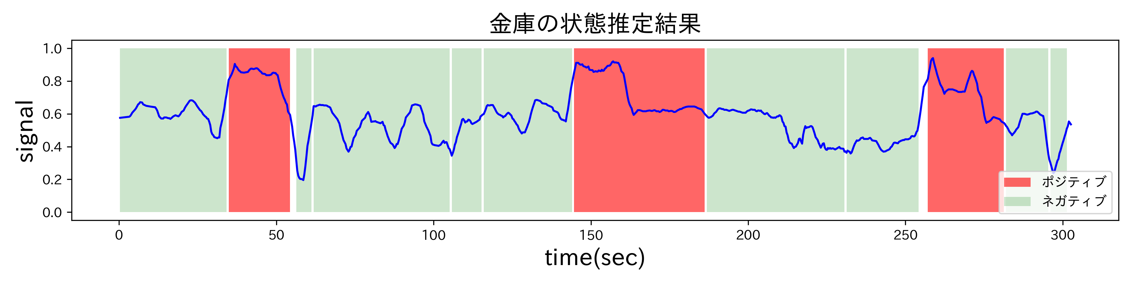
１
2
3
１
2
3

Slide 19
机
冷蔵庫
受
信
機
机
本
棚
机
3
1
机
2

Slide 20
座椅子の評価実験

Slide 21
机
受信機
机
座椅子
座椅子
2
1
机

Slide 22
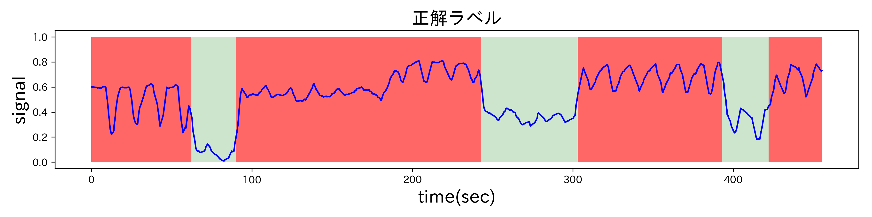
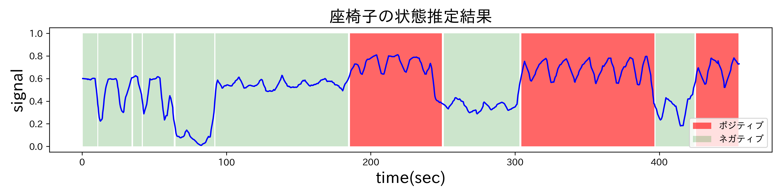

Slide 23
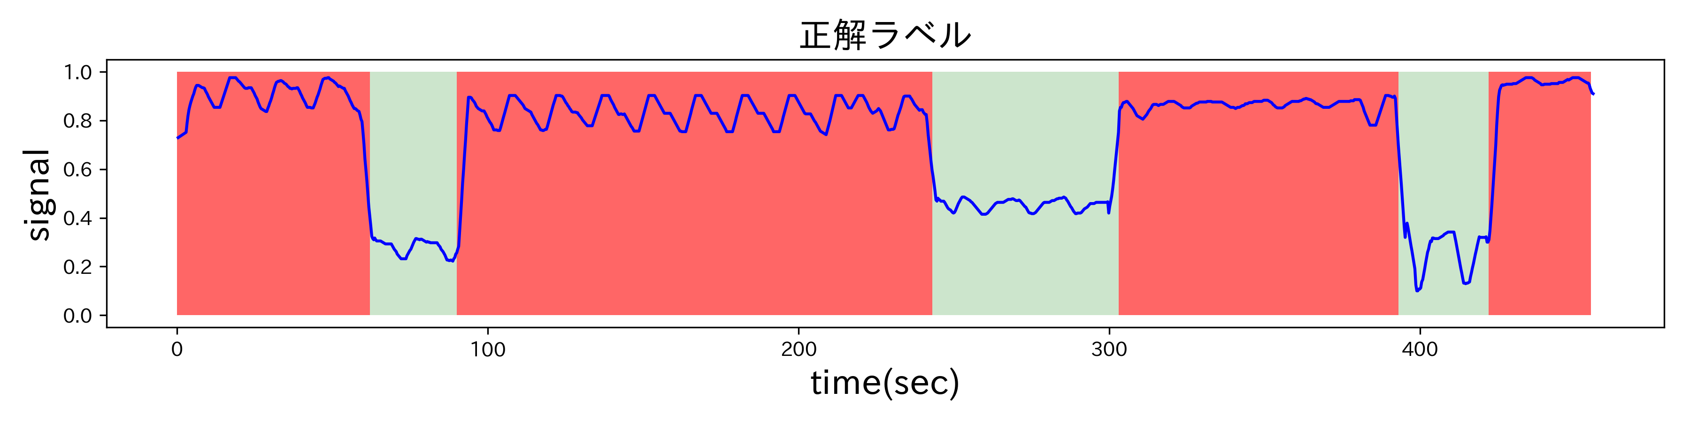
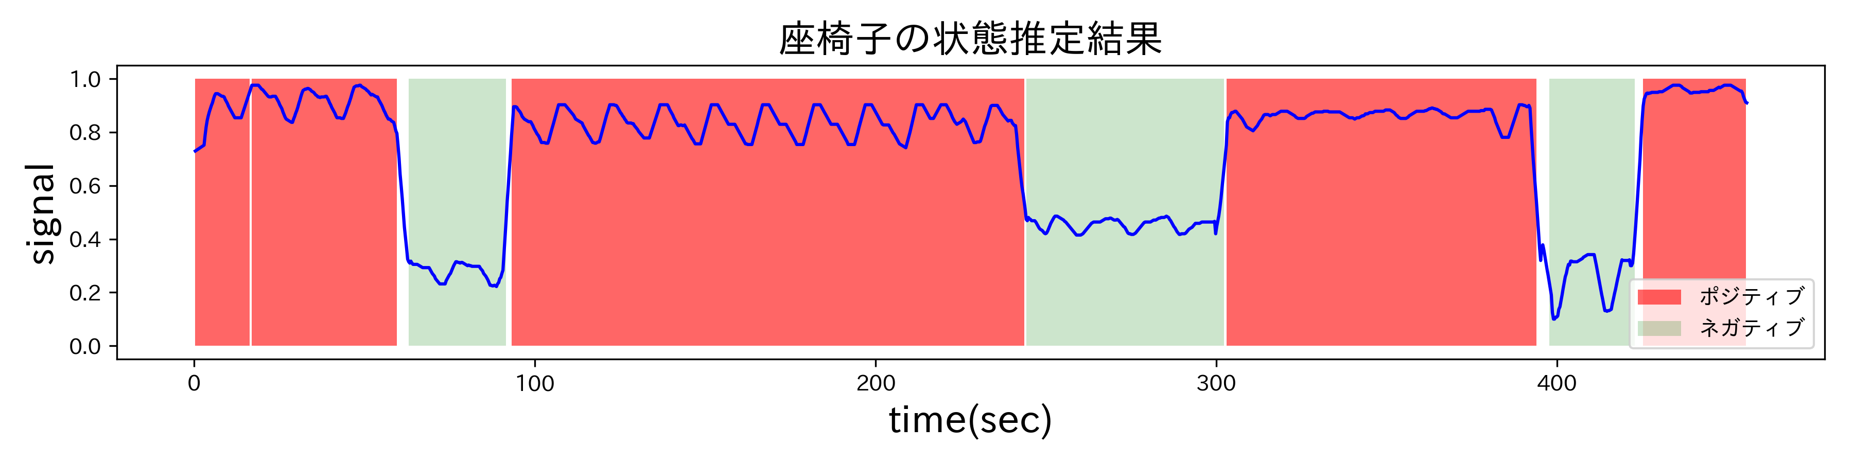
1
2
1
1
2
1

Slide 24
機種毎の精度比較グラフ

Slide 25
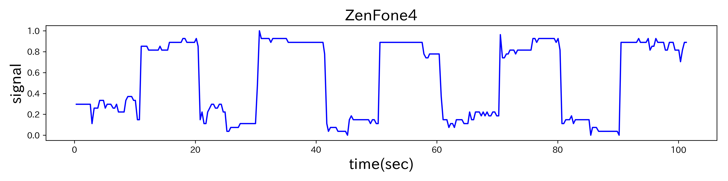
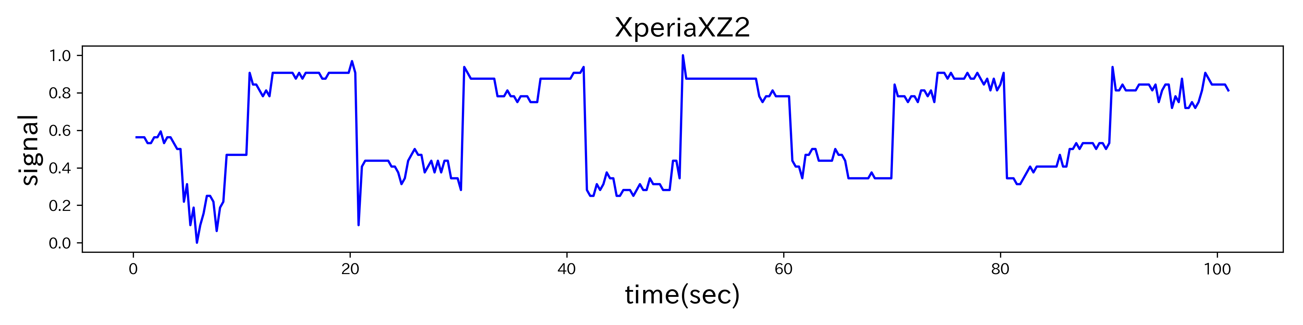
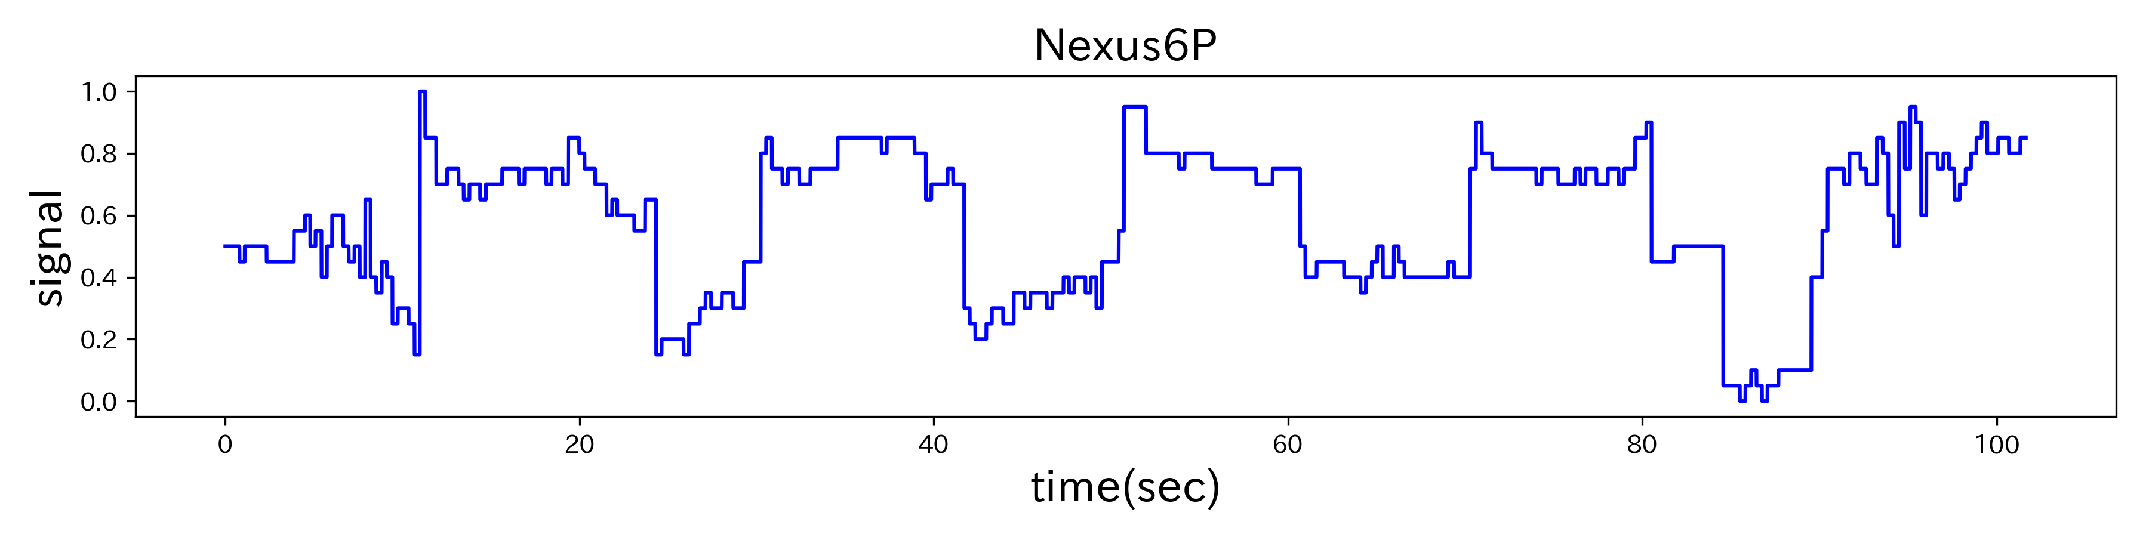
開
閉

